Slide 1
Segmentação de Tumor Cerebral em Imagens de Ressonância Magnética (LGG)
PROJETO FINAL · SEGMENTAÇÃO SEMÂNTICA
TCGA · KAGGLE · LGG-MRI
U-Net e U-Net++ sob diferentes encoders — da suspeita de overfitting ao ponto de equilíbrio
Lucas Scheffer Hundsdorfer

Slide 2
O problema e o objetivo do projeto
CONTEXTO
Segmentação de tumor cerebral (LGG) é a tarefa de identificar, pixel a pixel, a região do tumor em exames de MRI diferente de classificação, aqui não basta dizer se há tumor: é preciso desenhar exatamente onde ele está.
110
PACIENTES (TCGA)
3.929
Isso importa porque pode auxiliar radiologistas a localizar e medir o tumor de forma mais rápida e consistente.
PARES IMAGEM / MÁSCARA
35% / 65%
O objetivo deste projeto foi treinar e comparar arquiteturas de segmentação (U-Net, U-Net++) sob diferentes encoders, entender o trade-off entre capacidade e generalização, e chegar ao melhor modelo possível para este dataset.
FATIAS COM TUMOR / SEM TUMOR
02 / 10

Slide 3
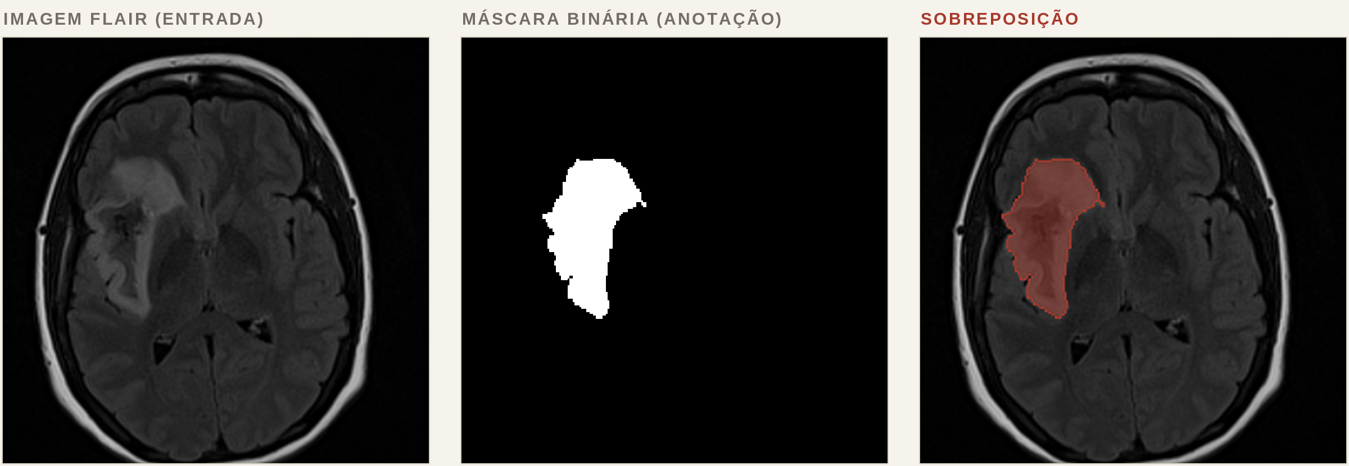
Dataset: LGG MRI Segmentation (Kaggle / TCGA)
DADOS
Imagens FLAIR em .tif, com máscara binária de segmentação por fatia.
Divisão por paciente não por fatia para evitar data leakage entre treino, validação e teste.
Proporção 70 / 15 / 15, resultando em 77 / 16 / 17 pacientes.
 | Treino | Val. | Teste
Pacientes | 77 | 16 | 17
Pares img./másc. | 2.719 | 621 | 589
Fig. 1 Fatia axial FLAIR, máscara binária anotada e sobreposição: a rede recebe a imagem e precisa reproduzir a máscara, pixel a pixel.
03 / 10

Slide 4
Arquiteturas: encoder e decoder desacoplados
METODOLOGIA
Diferente de outras tarefas de visão computacional, segmentação semântica separa a escolha do encoder (backbone) da arquitetura de decoder mais controle, mais fácil de iterar.
U-Net + ResNet
18 / 34
U-Net++ + EfficientNet
B0 / B2 / B4
— Base sólida e amplamente validada.
— Sub-redes densas (nested skip connections) refinam a informação do tumor várias vezes antes da decisão final.
— ResNet é um dos backbones mais confiáveis e testados na literatura.
— EfficientNet extrai mais características por parâmetro.
— Serve de referência de estabilidade para comparar com combinações mais complexas.
— Mais expressivo porém mais propenso a overfitting em datasets pequenos.
04 / 10

Slide 5
Função de perda e métricas de avaliação
METODOLOGIA
Loss composta
— 0.5 × BCE: ensina pixel a pixel o que é fundo, cérebro e tumor.
— + 0.5 × Dice Loss: baseada na sobreposição; compensa o desbalanceamento de classes que a BCE sozinha não resolve bem.
— Resultado: loss mais estável, menos enviesada pela predominância de fundo/sem-tumor.
Métricas usadas
— Precisão: de tudo que o modelo marcou como tumor, quanto era tumor de fato.
— Recall: de tudo que era tumor, quanto o modelo capturou; crítico na medicina, mede o risco de deixar passar um tumor.
Dice / F1: equilíbrio entre precisão e recall.
IoU: a mais rigorosa: mede o quanto da anatomia do tumor foi acertada.
05 / 10

Slide 6
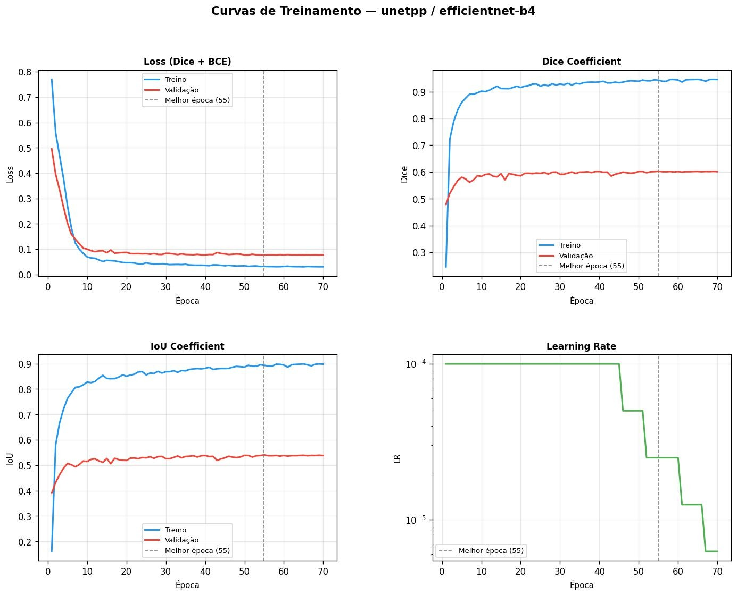
O problema: overfitting severo
EXPERIMENTOS · ITERAÇÕES 1–2
1ª iteração UNet/ResNet34 vs.
UNet++/EfficientNet-B4, augmentation conservador. Gap treino–validação de 0.28 a 0.34 no Dice: overfitting evidente.
2ª iteração augmentation bem mais agressivo (flip vertical, ruído, blur, distorção de grade) no EfficientNet-B4. O gap não melhorou (permaneceu ~0.28).
Hipótese revisada
Os encoders (ResNet34, EfficientNet-B4) têm capacidade grande demais para as ~2.700 imagens de treino disponíveis memorizam em vez de generalizar.
Fig. 2 UNet++ / EfficientNet-B4: gap treino/val = 0.34, o maior do experimento
06 / 10

Slide 7
Reduzindo a capacidade dos encoders
EXPERIMENTOS · ITERAÇÃO 3
Troca para encoders menores ResNet18 e EfficientNet-B0 mantendo as arquiteturas, com mais regularização (weight decay, dropout, encoder_lr_factor).
Modelo | Val Dice | Gap treino/val | Dice (teste, com tumor)
UNet / ResNet18 | 0.751 | 0.082 | 0.681
UNet++ / EfficientNet-B0 | 0.775 | 0.059 | 0.722
Novo trade-off revelado
O gap caiu bastante (0.06–0.08), mas o Dice de teste caiu junto (0.68–0.72, contra 0.75–0.76 dos modelos maiores). Encoders pequenos demais têm um teto de aprendizado mais baixo para este problema.
07 / 10

Slide 8
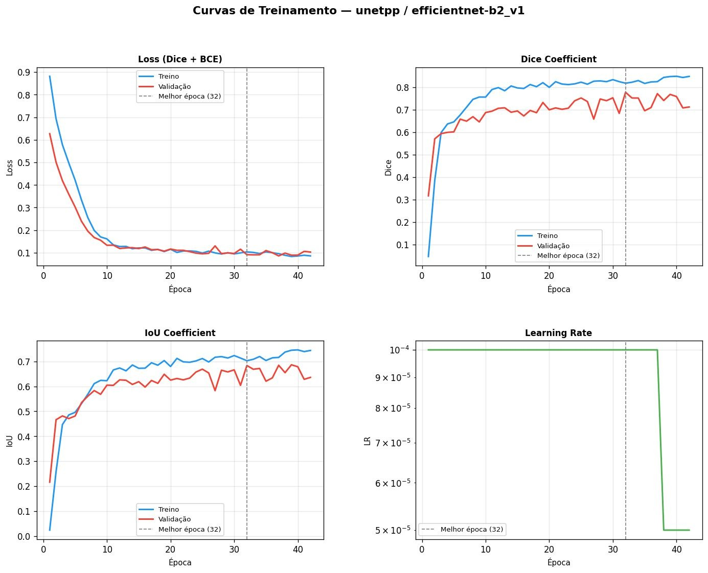
O ponto de equilíbrio: EfficientNet-B2
EXPERIMENTOS · ITERAÇÃO 4
Meio-termo entre o menor encoder (B0) e o maior (B4): EfficientNet-B2, com a mesma regularização da 3ª iteração.
Dice e IoU melhoraram sobre o B0 (0.743 / 0.656).
Recall = 0.819 o maior entre os 6 modelos treinados.
Gap = 0.040 o menor do experimento, mesmo com mais capacidade que o B0.
Confirma a hipótese: existe um ponto de equilíbrio de capacidade entre B0 e B4 para este dataset e o B2 o encontra.
Fig. 3 UNet++ / EfficientNet-B2: curvas de treino e validação muito mais próximas
08 / 10

Slide 9
Comparativo dos 6 modelos treinados
RESULTADOS
Modelo | Backbone | Val Dice | Gap | Dice* | Recall* | Detecção
UNet | ResNet34 | 0.612 | 0.282 | 0.760 | 0.774 | 92.7%
UNet++ | EfficientNet-B4 | 0.603 | 0.340 | 0.763 | 0.765 | 95.3%
UNet++ | EfficientNet-B4 (reg.) | 0.606 | 0.281 | 0.755 | 0.765 | 95.1%
UNet | ResNet18 | 0.751 | 0.082 | 0.681 | 0.692 | 90.3%
UNet++ | EfficientNet-B0 | 0.775 | 0.059 | 0.722 | 0.768 | 89.0%
UNet++ | EfficientNet-B2 → escolhido | 0.778 | 0.040 | 0.743 | 0.819 | 88.3%
* Dice e Recall calculados apenas nas fatias com tumor presente o Dice "geral" é enganoso, pois inclui fatias sem tumor onde Dice = 0 por definição.
09 / 10

Slide 10
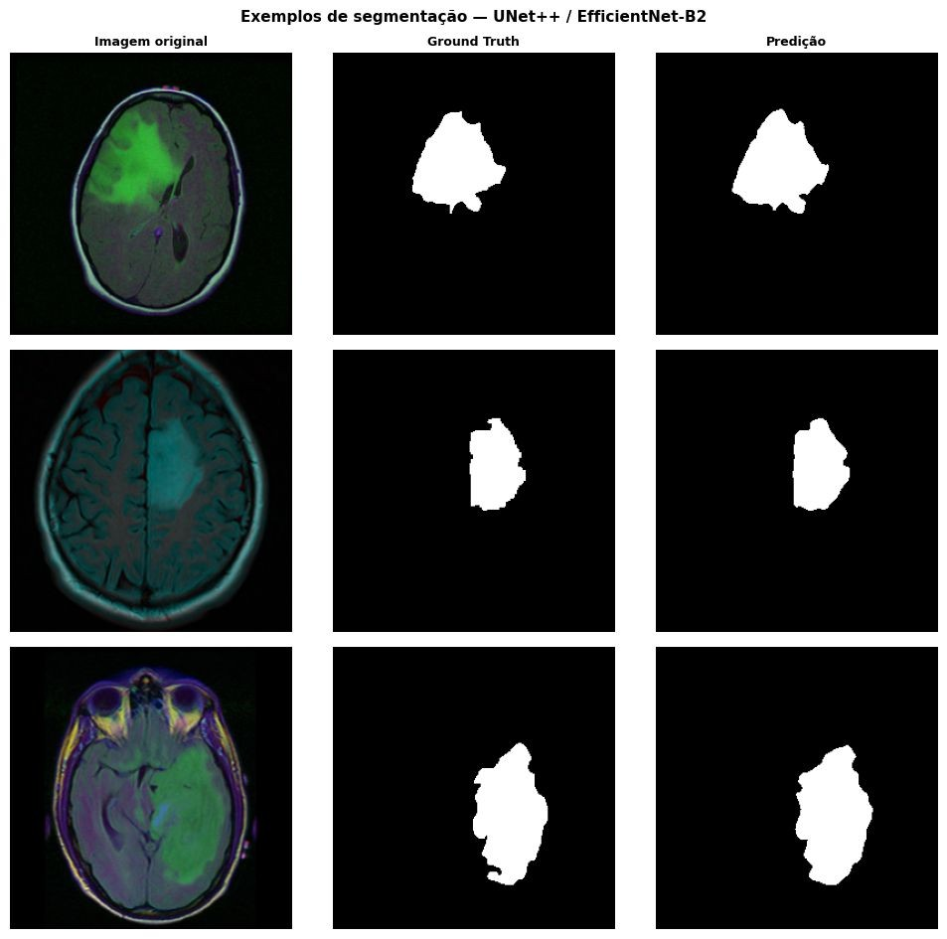
Melhor modelo e próximos passos
CONCLUSÃO
UNet++ / EfficientNet-B2
Não é o maior Dice absoluto (0.743 contra 0.76 dos modelos maiores), mas tem o menor gap treino/validação (0.04) e o maior recall (0.82) a métrica mais relevante em contexto clínico.
Principal aprendizado
Mais capacidade de encoder melhora as features aprendidas, mas aumenta o risco de overfitting em datasets pequenos.
Regularização adequada combinada ao encoder de porte certo encontra o equilíbrio.
Próximos passos: ensemble entre modelos, test-time augmentation, calibrar o threshold de binarização, testar o B4 com esta mesma regularização.
10 / 10

